Slide 1
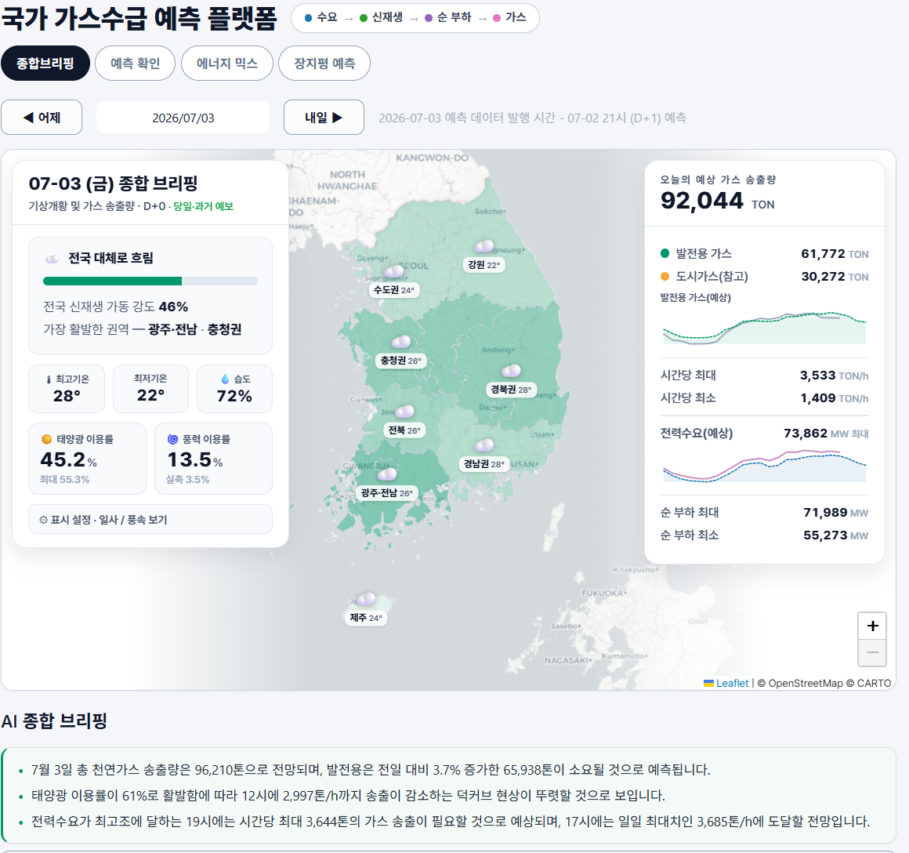
출처 : 국가 가스수급 예측 플랫폼 (https://gascast.gonetis.com)

Slide 2
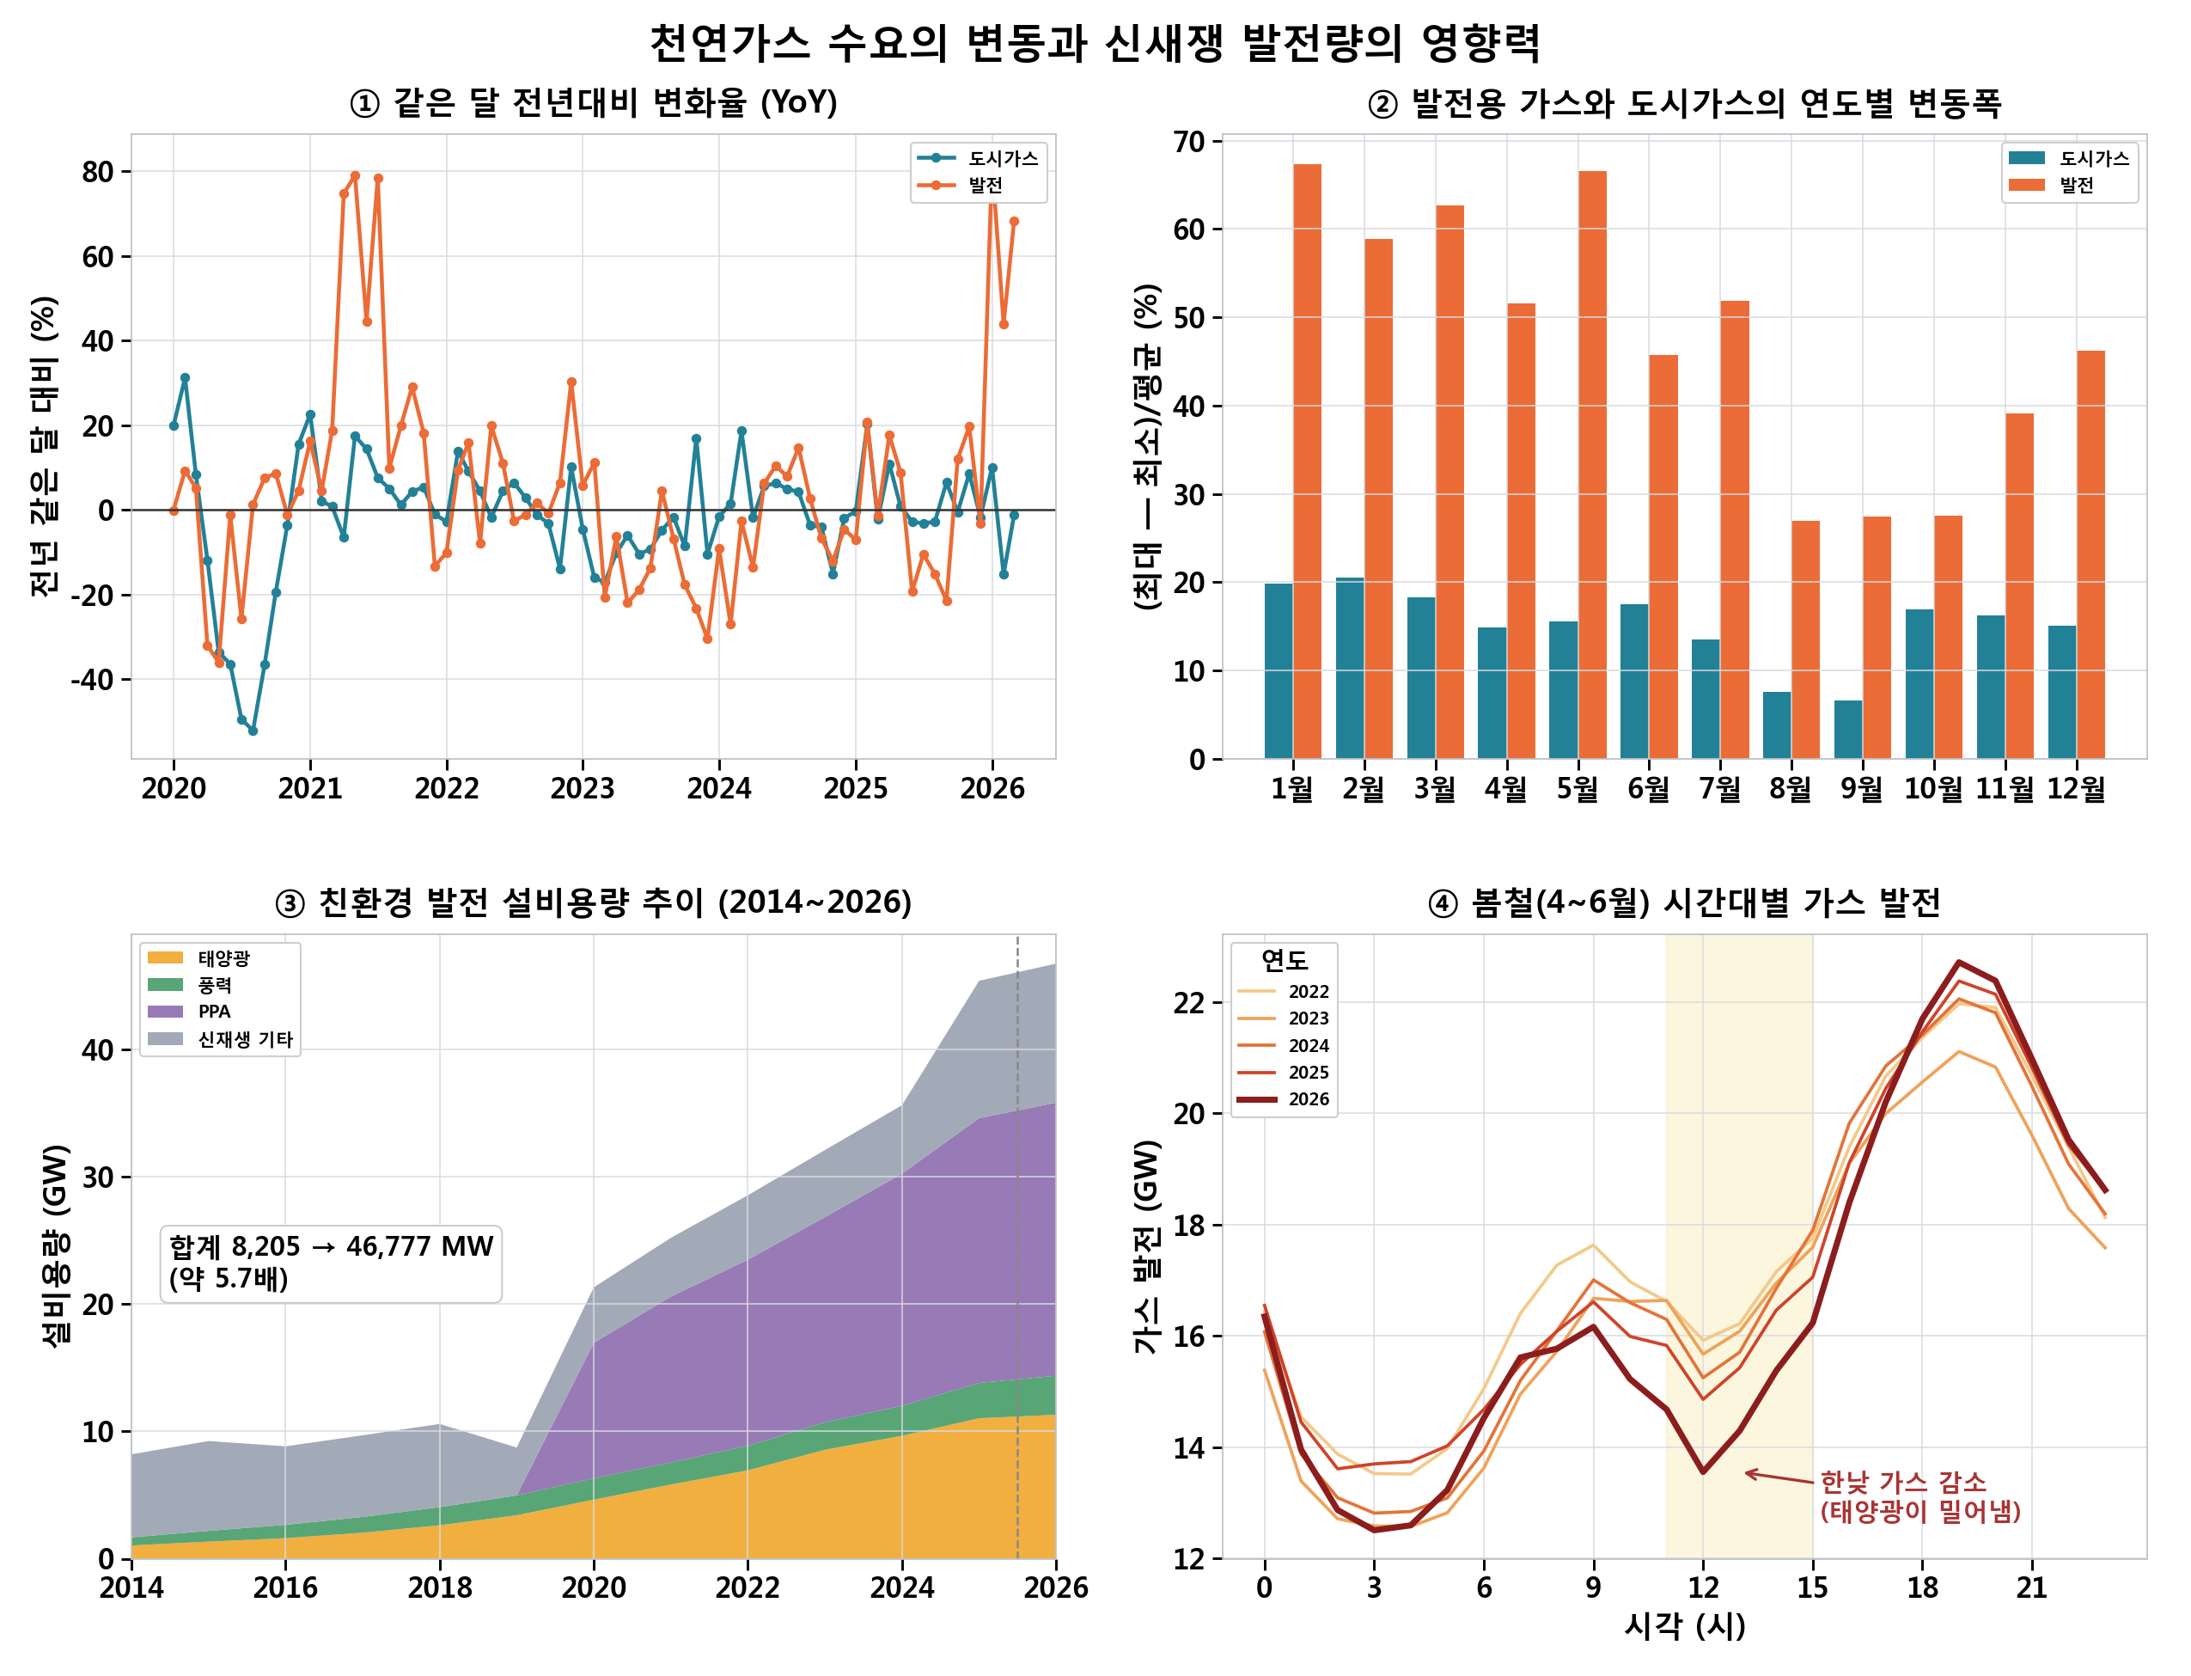
출처 : 한국가스공사 용도별 월 공급량(2020-2026)
출처 : 한국전력거래소 전력통계정보시스템 시장참여 설비용량, 발전원별 발전량

Slide 3
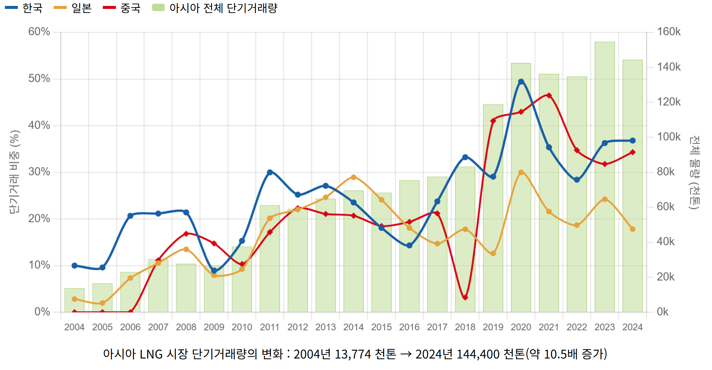
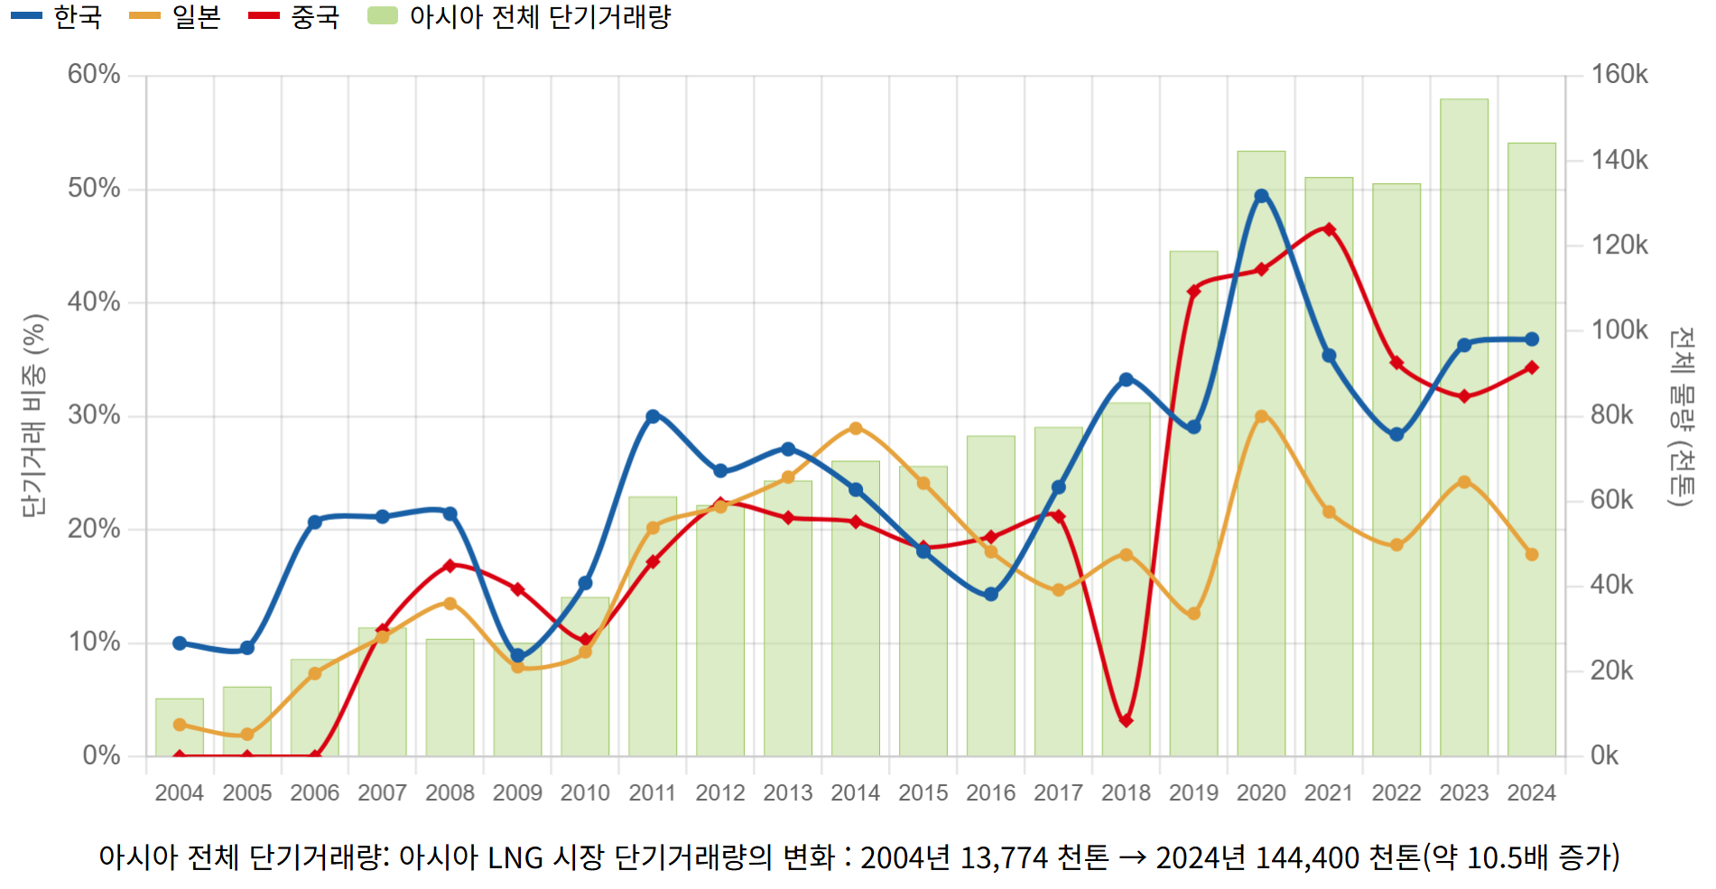
출처 : 한국가스공사 LNG 수입국 연도별 LNG 단기 거래 비중 변화(2004-2024)

Slide 4
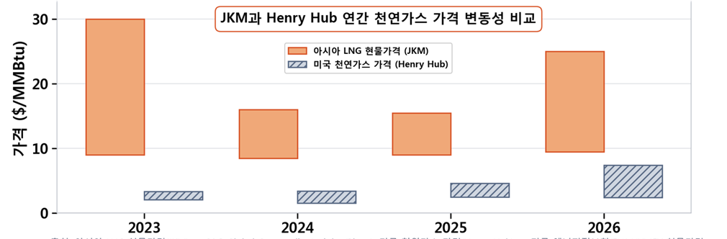
출처 : 아시아 LNG 현물가격(JKM) – S&P Global Commodity Insight(Platts), 미국 천연가스 현물가격(Henry Hub) – 미국 에너지정보청(EIA)

Slide 5
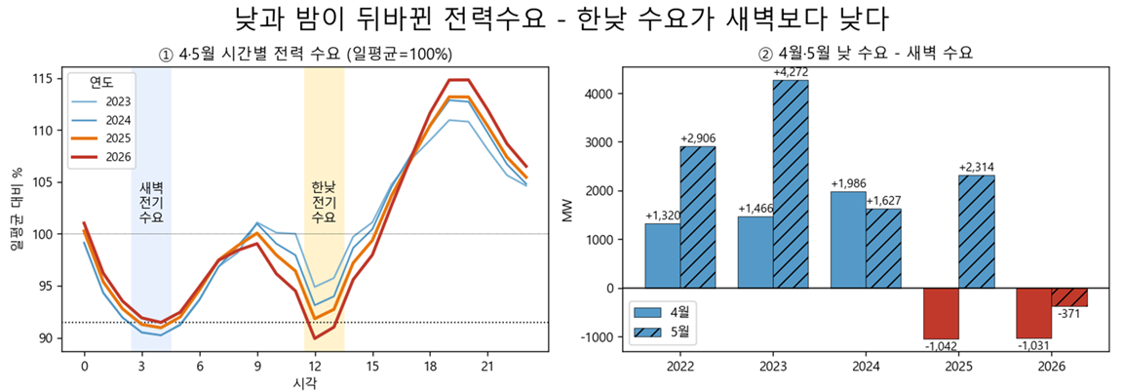
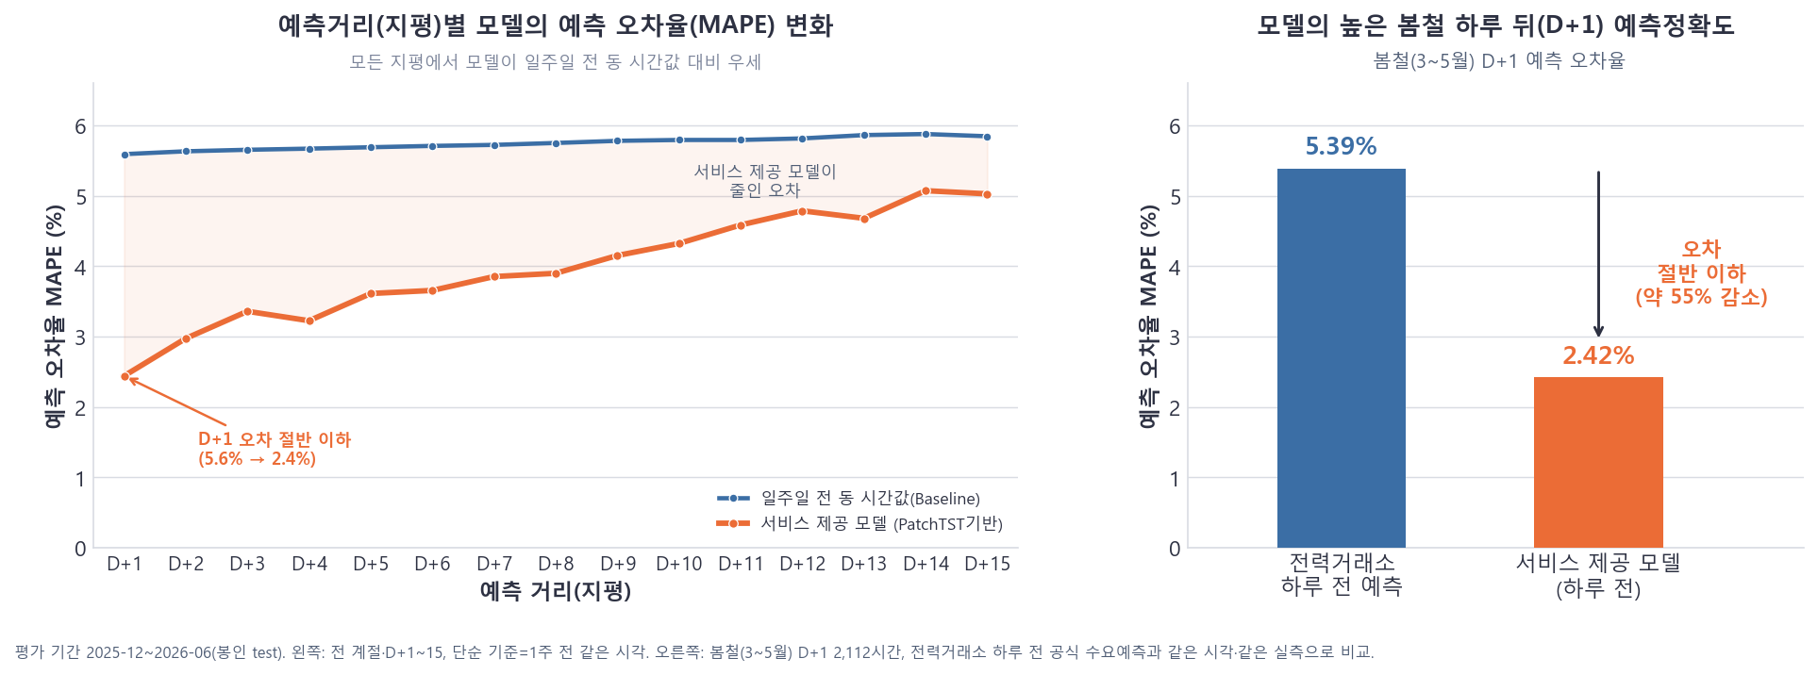
출처 : 한국전력거래소 발전원별 발전량
출처: 자체개발 전력수요 예측모델 일기예보 기반 시뮬레이션 결과

Slide 6
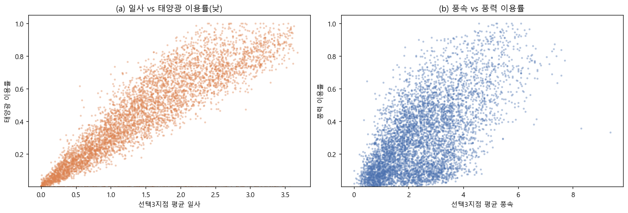
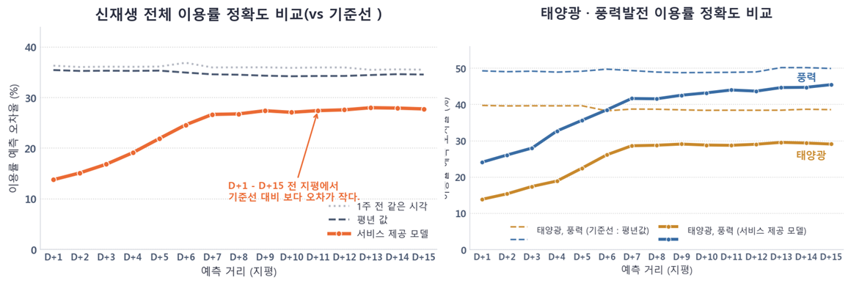
출처 : 기상청 지상관측자료(일사량 및 풍속), 한국 전력거래소 전력통계정보시스템 시장참여 설비용량, 발전원별 발전량(이용률)
출처: 자체 개발 신재생 발전량 예측모델 일기예보 기반 시뮬레이션 결과

Slide 7
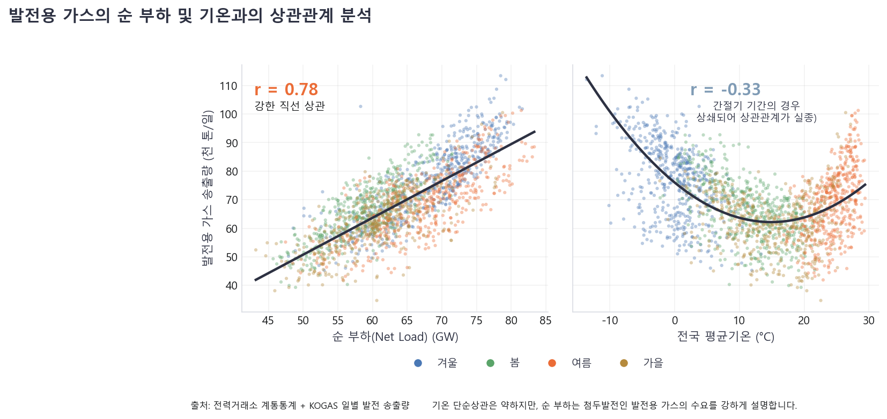
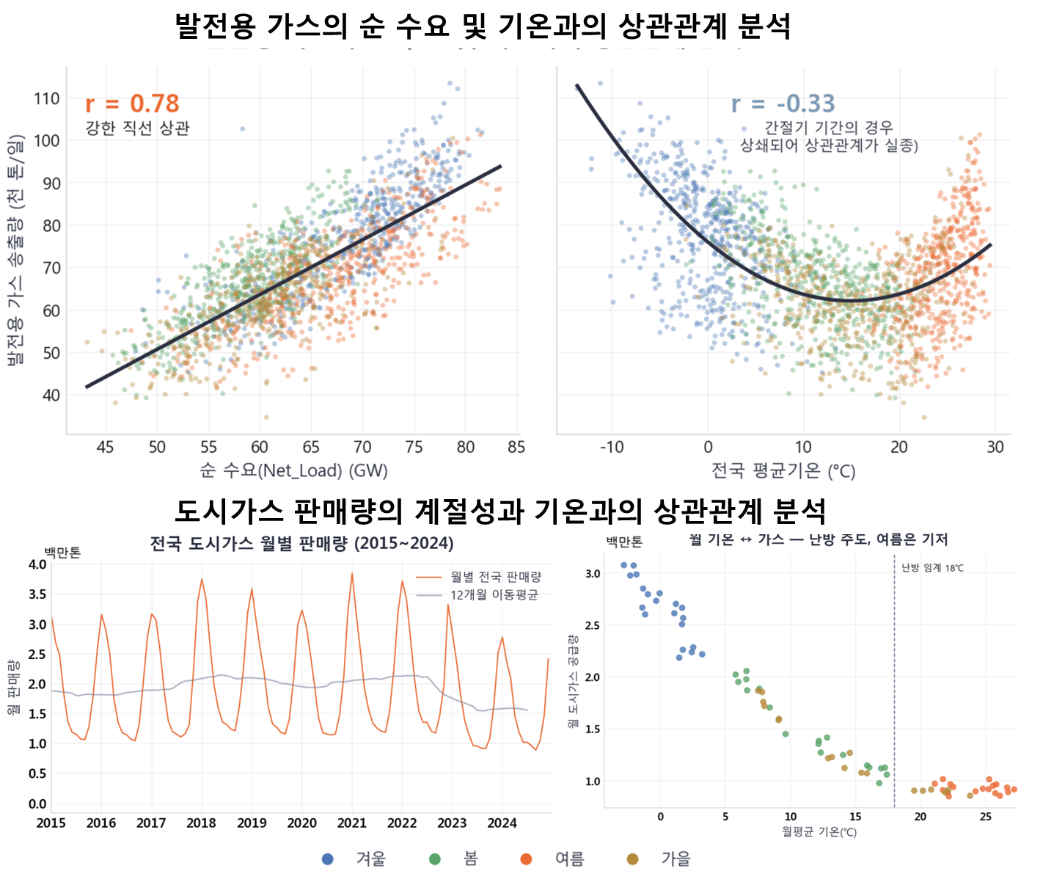
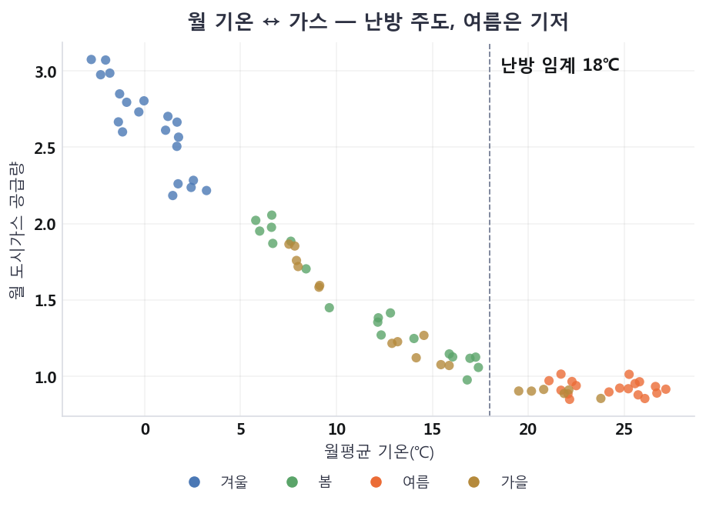
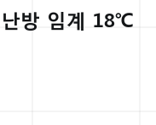
출처 : 한국가스공사 발전용 가스 일일 공급량, 한국전력거래소 발전원별 발전량, 기상청 지상관측자료
출처 : 한국가스공사 월별 시도별 도시가스 판매현황, 한국가스공사 용도별 월 공급량, 기상청 지상관측자료

Slide 8
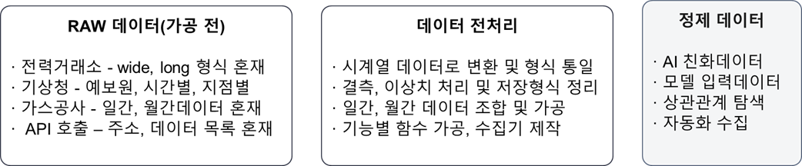

Slide 9
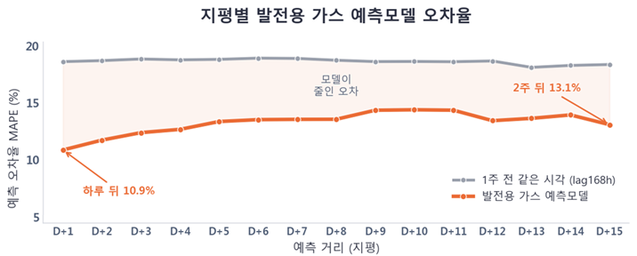
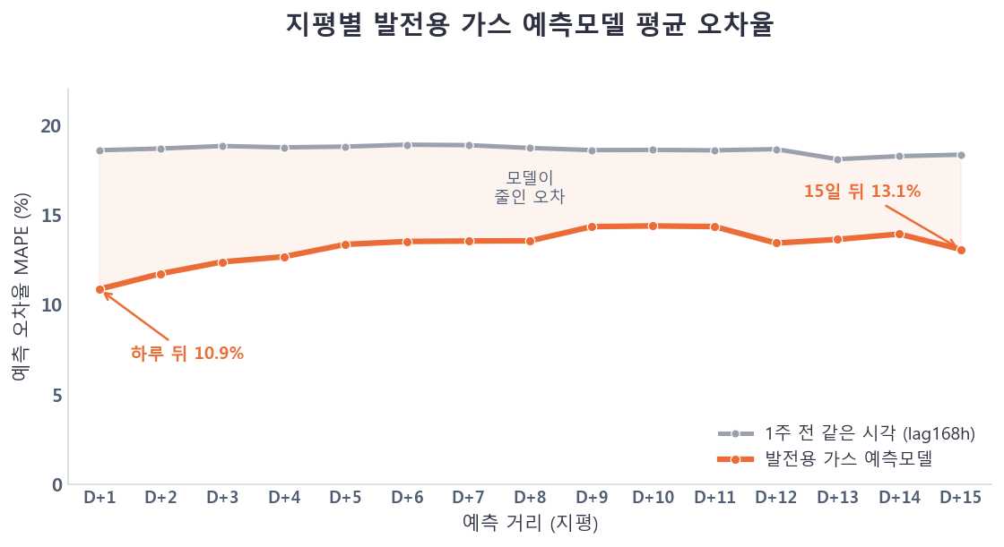
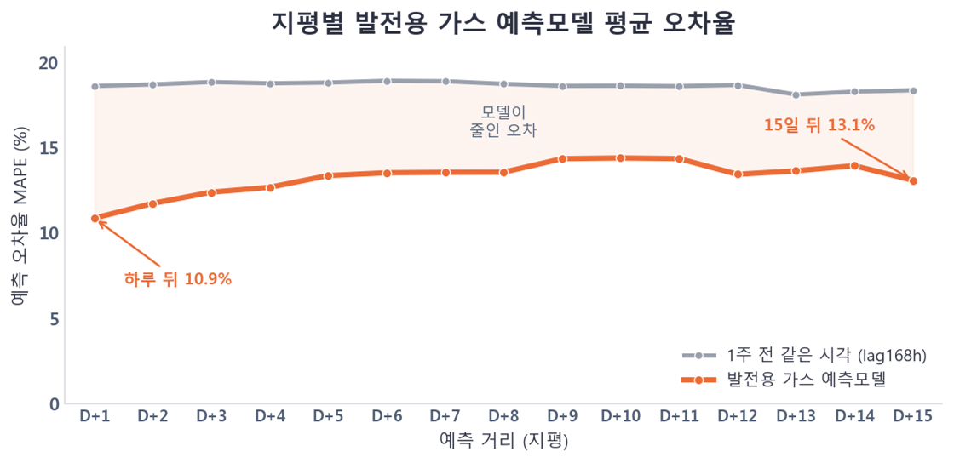
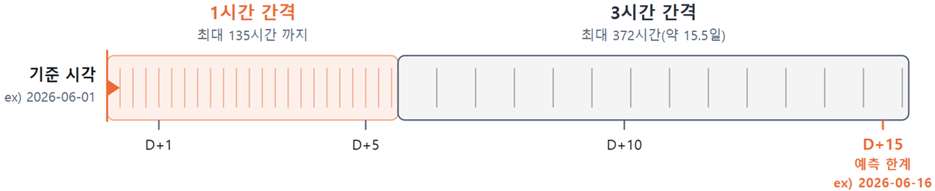
출처 : 자체개발 발전용 가스 송출량 예측모델 일기예보 기반 시뮬레이션 결과
출처 : 기상청 KIM-전구 수치모델

Slide 10
출처 : 자체개발 발전용 가스 송출량 예측모델 일기예보 기반 시뮬레이션 결과

Slide 11
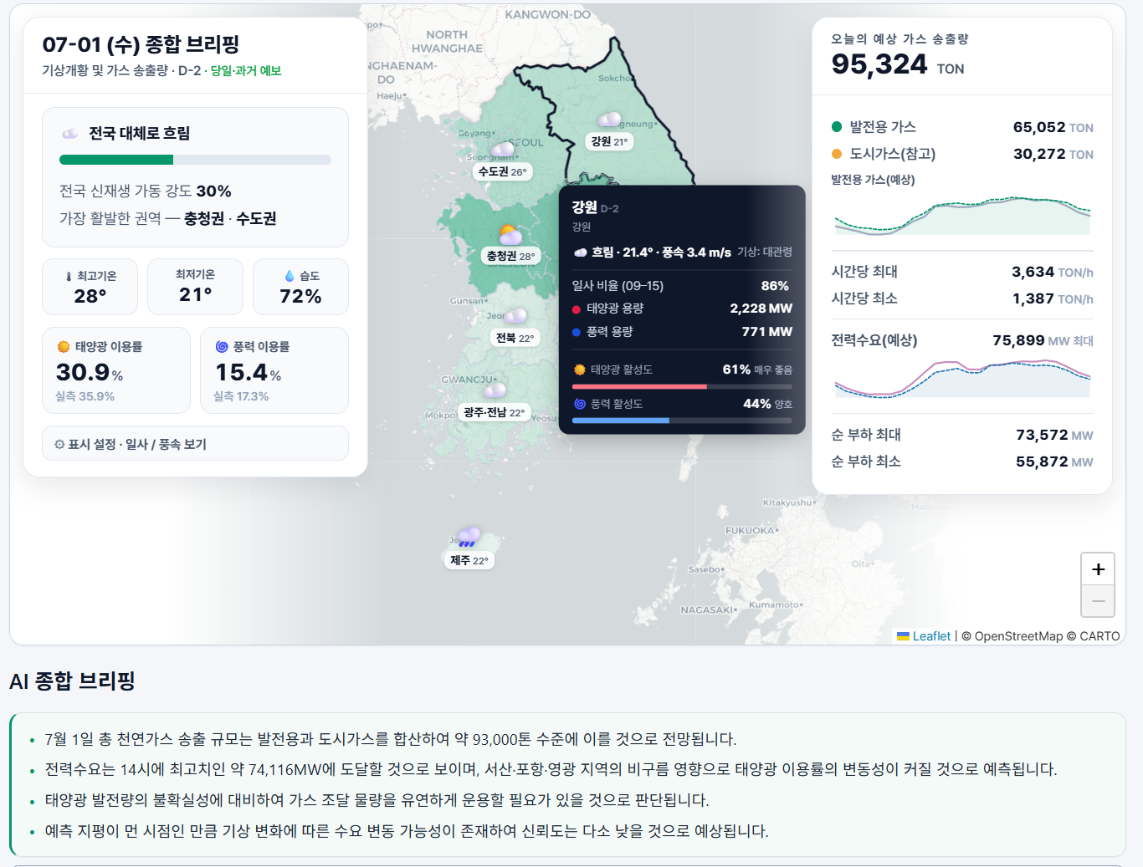
출처 : 국가 가스수급 예측 플랫폼 (https://gascast.gonetis.com)

Slide 12
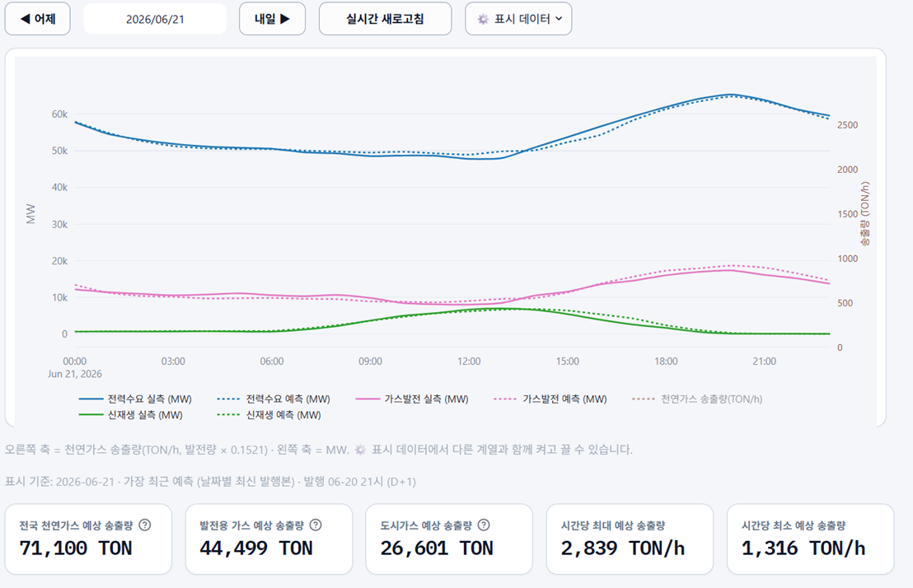
출처 : 국가 가스수급 예측 플랫폼 (https://gascast.gonetis.com)

Slide 13
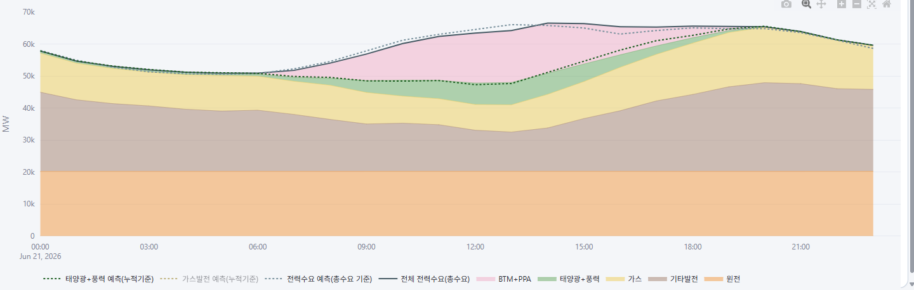
출처 : 국가 가스수급 예측 플랫폼 (https://gascast.gonetis.com)

Slide 14
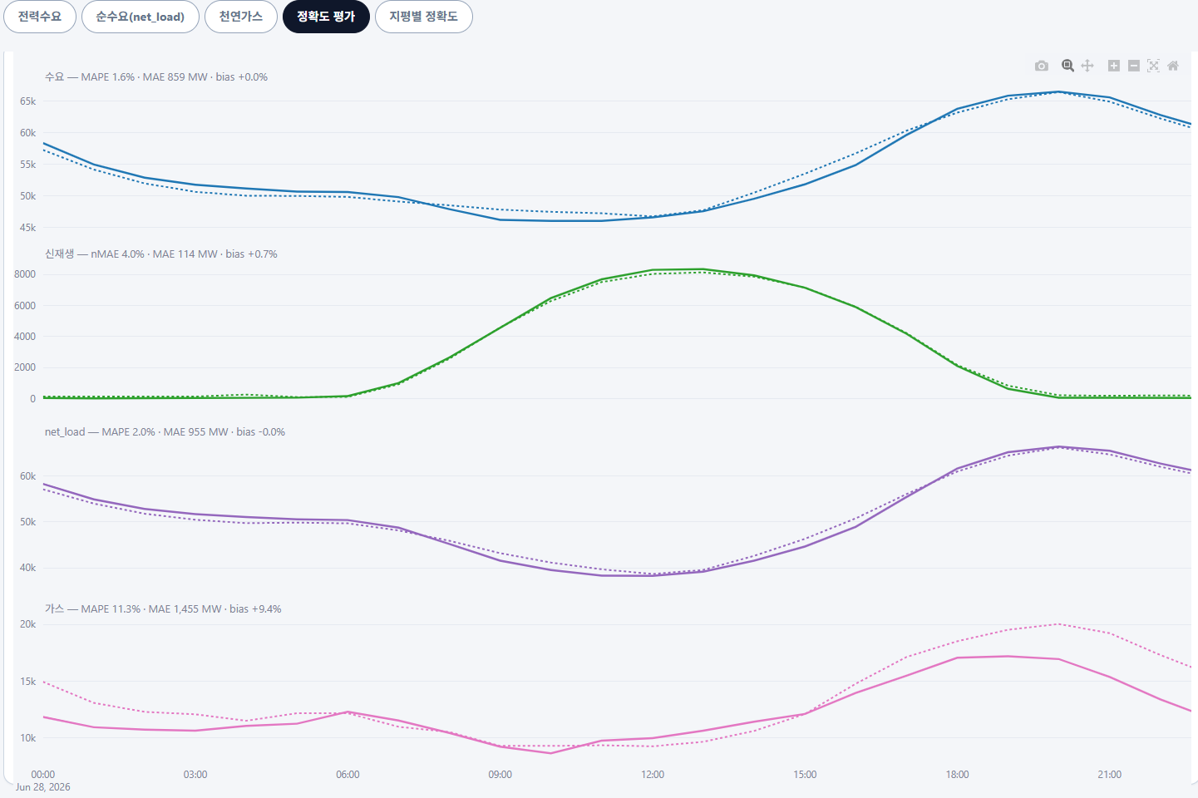
출처 : 국가 가스수급 예측 플랫폼 (https://gascast.gonetis.com)

Slide 15
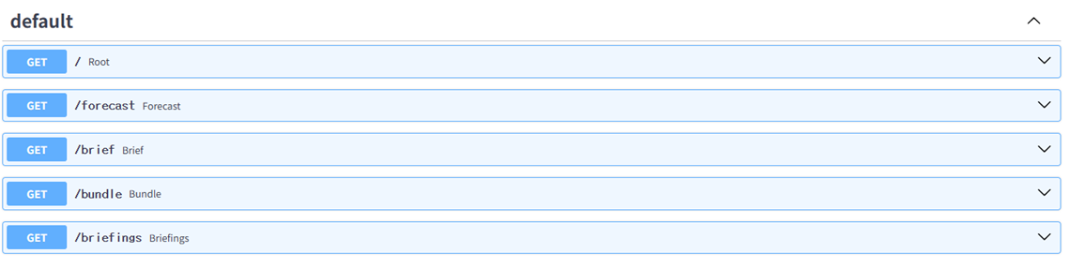
출처 : 국가 가스수급 예측 플랫폼 (https://gascast.gonetis.com)

Slide 16
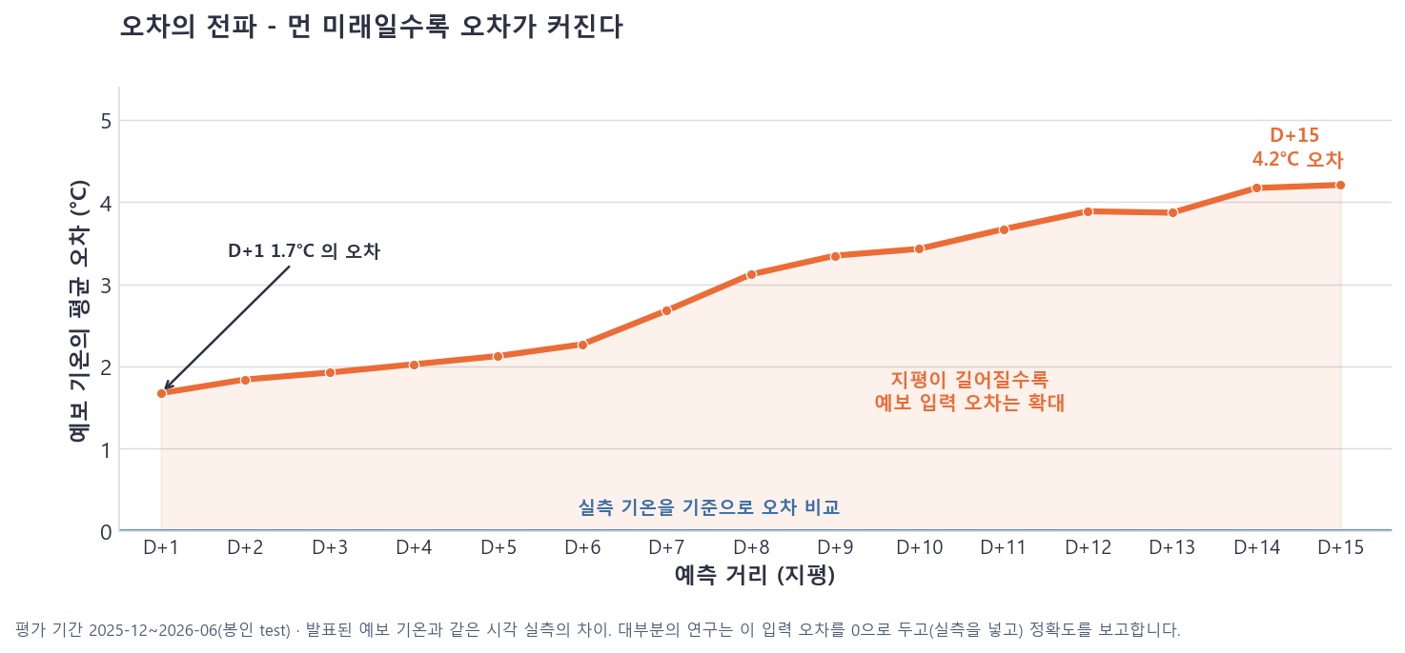
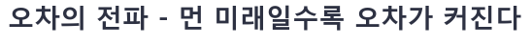
출처 : 기상청 지상관측자료, 기상청 수치예보 자료

Slide 17
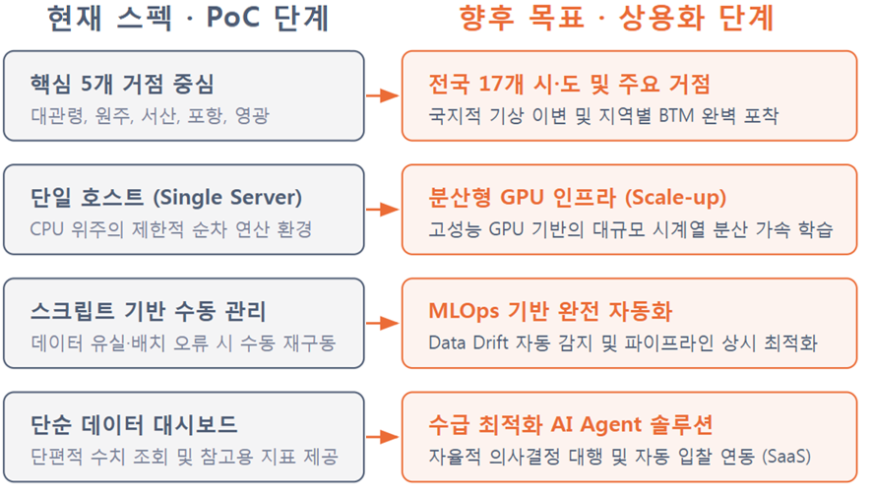
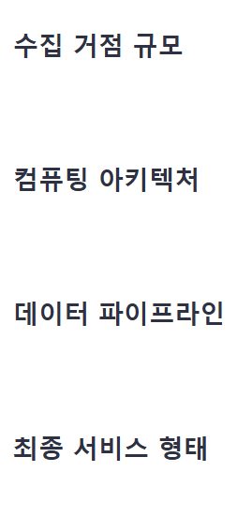
서비스 인프라 고도화 로드맵

Slide 18
